Slide 1
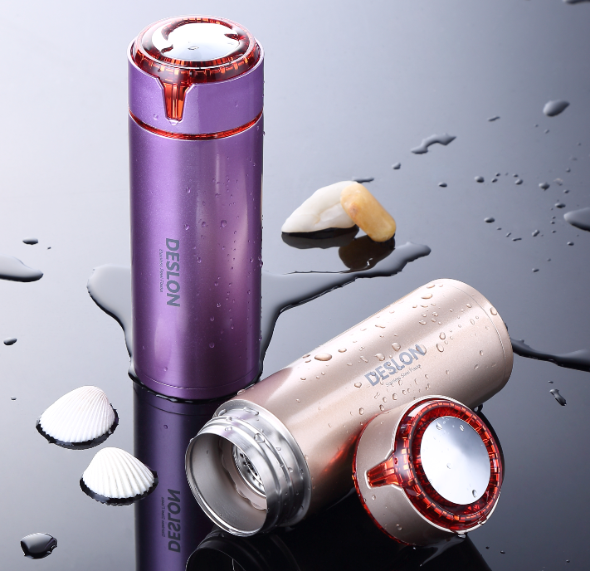
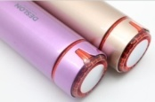
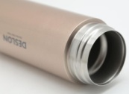
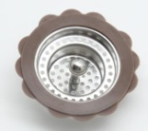
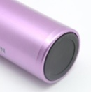
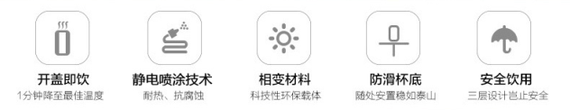
｜德世朗杯壶—卓越系列｜产品介绍
DXZB-210PL/GD
旭能智饮杯 紫色/金色
产品容量：210ml
杯口内径：5.4cm
材 质：奥氏体型不锈钢06Cr19Ni10（食品接触用）
塑 料 件：PP（食品接触用）
密 封 圈：硅胶（食品接触用）
保温效果：35℃（4小时）
------------------------------------------------------
零 售 价：636.00元
批 发 价：158.00元
------------------------------------------------------
产品特点：
1.杯体材质外壳和内胆均采用奥氏体型不锈钢06Cr19Ni10。
2.杯盖接触液体部分采用PP（聚丙烯）材料，密封圈为食品用
硅胶材料，安全卫生。
3.杯体经三层加工工艺和高真空焊接技术。
4.保温层采用高科技航天材料填充，使沸水迅速降温，并更长
时间保持在成人饮用的最佳温度区间，安全可靠。
5.内胆表面采用电解研磨处理技术，不生锈不氧化，防止污垢
产生，易清洗；
6.表面烤漆工艺，杯身亮丽，防指纹处理，更适合户外携带；
7.专为现代家庭与都市白领精心设计，让温暖随心相伴。

